Slide 1
练 习 课
（小数的性质和大小比较）
R·四年级下册

Slide 2

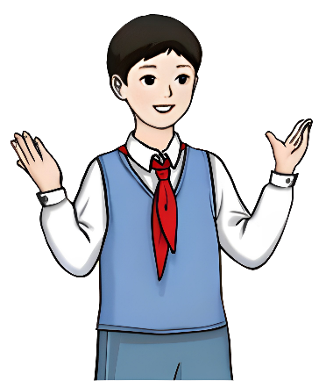
一、谈话导入
关于小数的性质和大小比较，你知道了什么？
小数的性质：小数的末尾添上“0” 或去掉“0”，小数的大小不变。

Slide 3
小数比较大小的方法：先比较整数部分，整数部分大的数就大；整数部分相同，就比较十分位，十分位上的数大的数就大；十分位上的数相同，就比较百分位，百分位上的数大的数就大……

Slide 4
二、利用小数的性质解决实际问题
【选自教材P41 练习十 第1题 】
1.不改变数的大小，下面数中的哪些“0”可以去掉？哪些“0”不能去掉？为什么？
3.90m 0.30元 500m 1.80元
0.70m 0.04元 600kg 20.20m

Slide 5
2.把相等的数连起来。
【选自教材P41 练习十 第2题 】
2.70
4.400
31.0100
0.005
72.060
2.07
0.0050
31.01
4.40
72.60

Slide 6
3.下面的数如果在末尾添上“0”，哪些数的大小不变？哪些数的大小有变化？
【选自教材P41 练习十 第3题 】
3.4 18 0.06 700 3.0
908 104.03 150 10.01 42.00
大小不变：3.4 0.06 3.0 104.03 10.01 42.00
大小变化：18 700 908 150

Slide 7
4.不改变数的大小，把下面各数改写成小数部分是三位的小数。
【选自教材P41 练习十 第4题 】
0.27 10.8 3.6 5.0500 40 0.4050
0.270
10.800
3.600
5.050
40.000
0.405

Slide 8
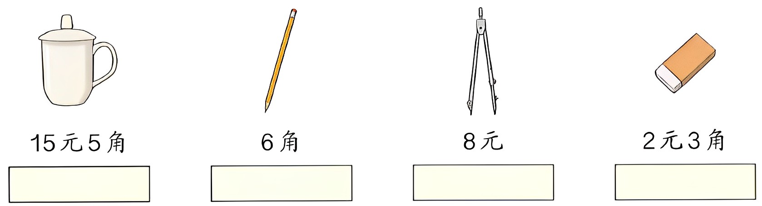
5.给下面的物品加上价签。（以元为单位，用两位小数表示。）
【选自教材P41 练习十 第5题 】
15.50元
0.60元
8.00元
2.30元

Slide 9
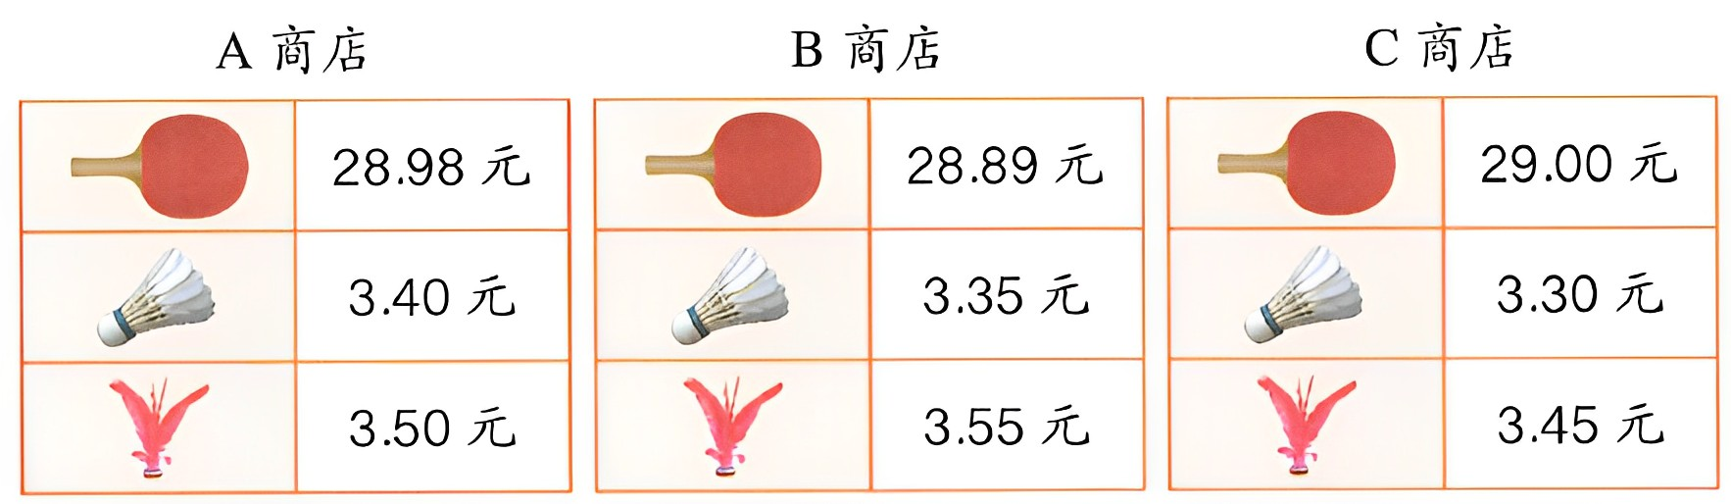
三、小数的大小比较在生活中的应用
1.下列物品到哪个商店买便宜一些？
【选自教材P42 练习十 第8题 】
到哪个商店买便宜，实际是比较同一种用品的三种不同价钱，也就是比较3个小数的大小。

Slide 10


B
（1）小林要买 ，去____商店买最便宜。
C
（2）小红要买 ，去____商店买最便宜。

Slide 11
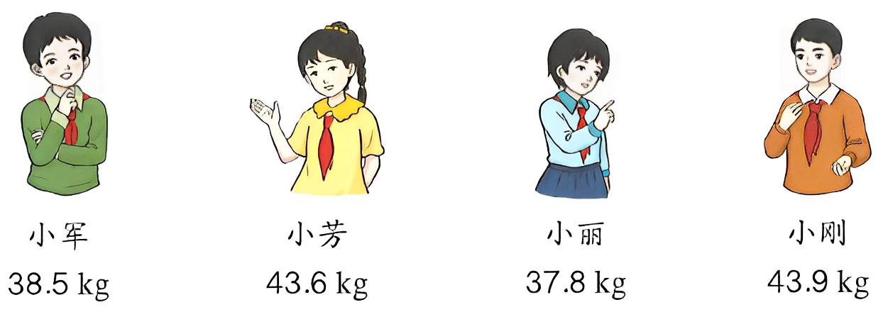
2.按照体重由重到轻给他们排序。
【选自教材P42 练习十 第9题 】
按体重由重到轻排：
43.9＞43.6＞38.5＞37.8
小刚
小芳
小军
小丽

Slide 12
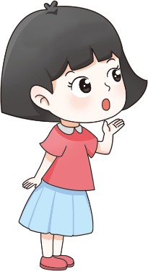
四、课堂小结
通过今天的学习，你都有哪些收获呢?

